Slide 1
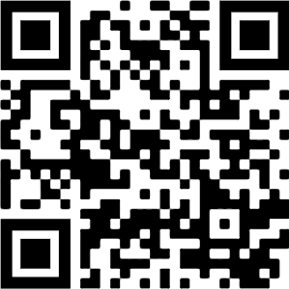

Ga mee terug in de tijd!
goudatijdmachine.nl

Slide 2
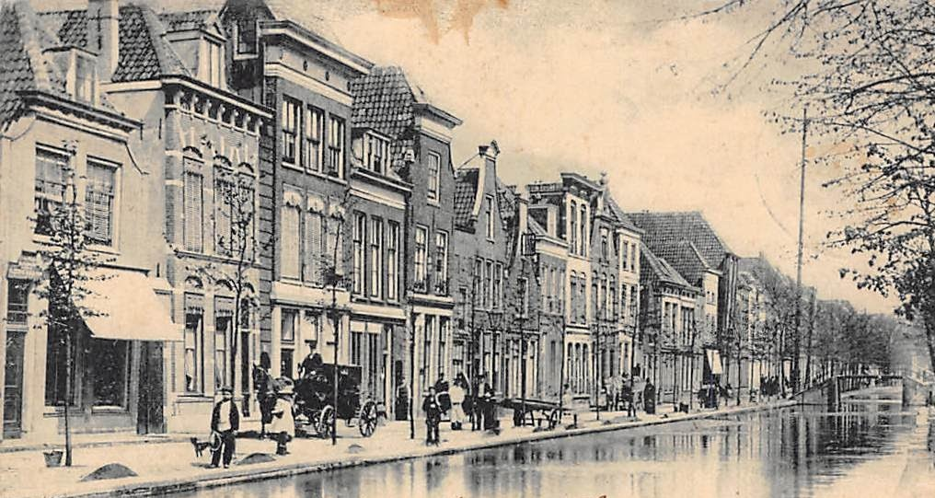

Hoeveel weegt Gouda?
Voor beantwoording van deze vraag moet je gegevens over de Goudse panden verzamelen en vastleggen
Gouda Tijdmachine

Slide 3
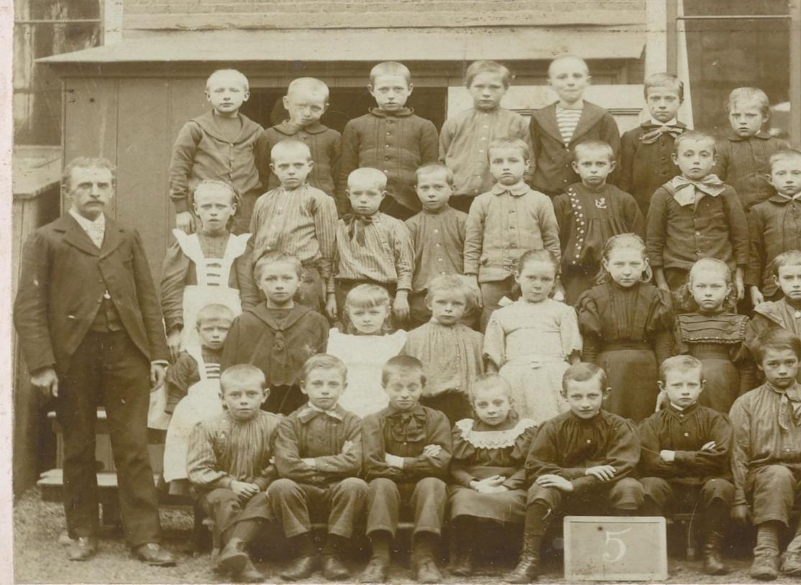
Heb je Goudse voorouders?
De Gouda Tijdmachine heeft oog voor alle Goudse bewoners, eigenaren, beroepen, enz.
Gouda Tijdmachine

Slide 4
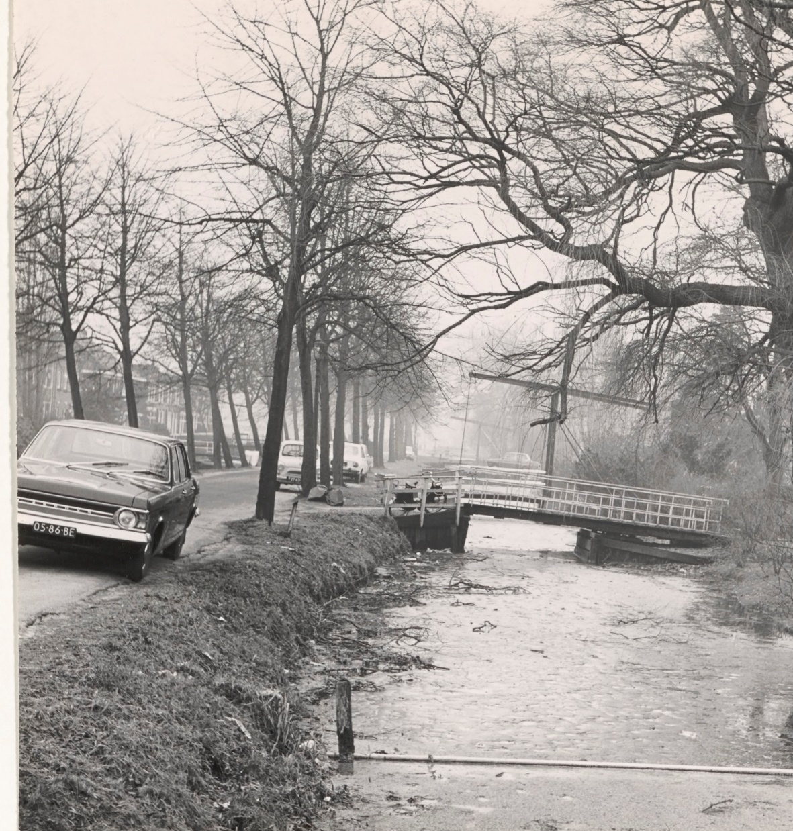
Weet jij waar deze foto is genomen? Help online mee om foto’s op de kaart te zetten
Gouda Tijdmachine

Slide 5
Help mee om deze reis mogelijk te maken!
goudatijdmachine.nl

Slide 6
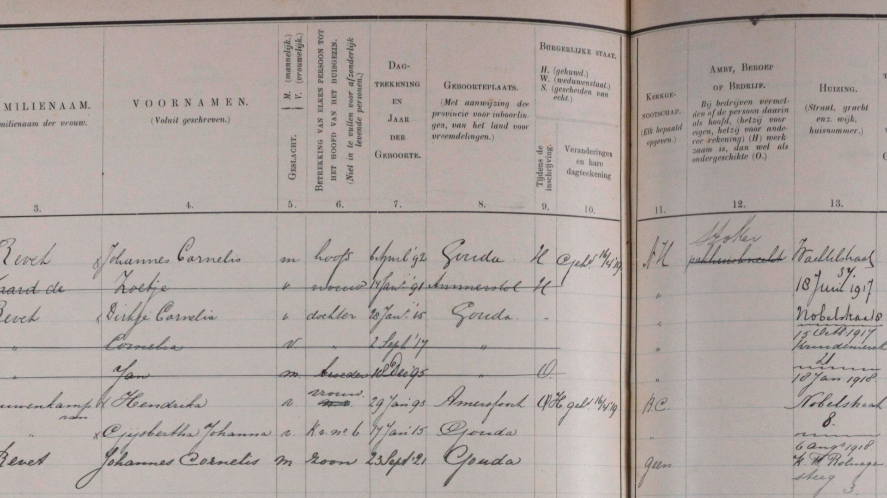
Op welke adressen woonde men? Help mee met het noteren van adressen uit het bevolkingsregister
Gouda Tijdmachine

Slide 7
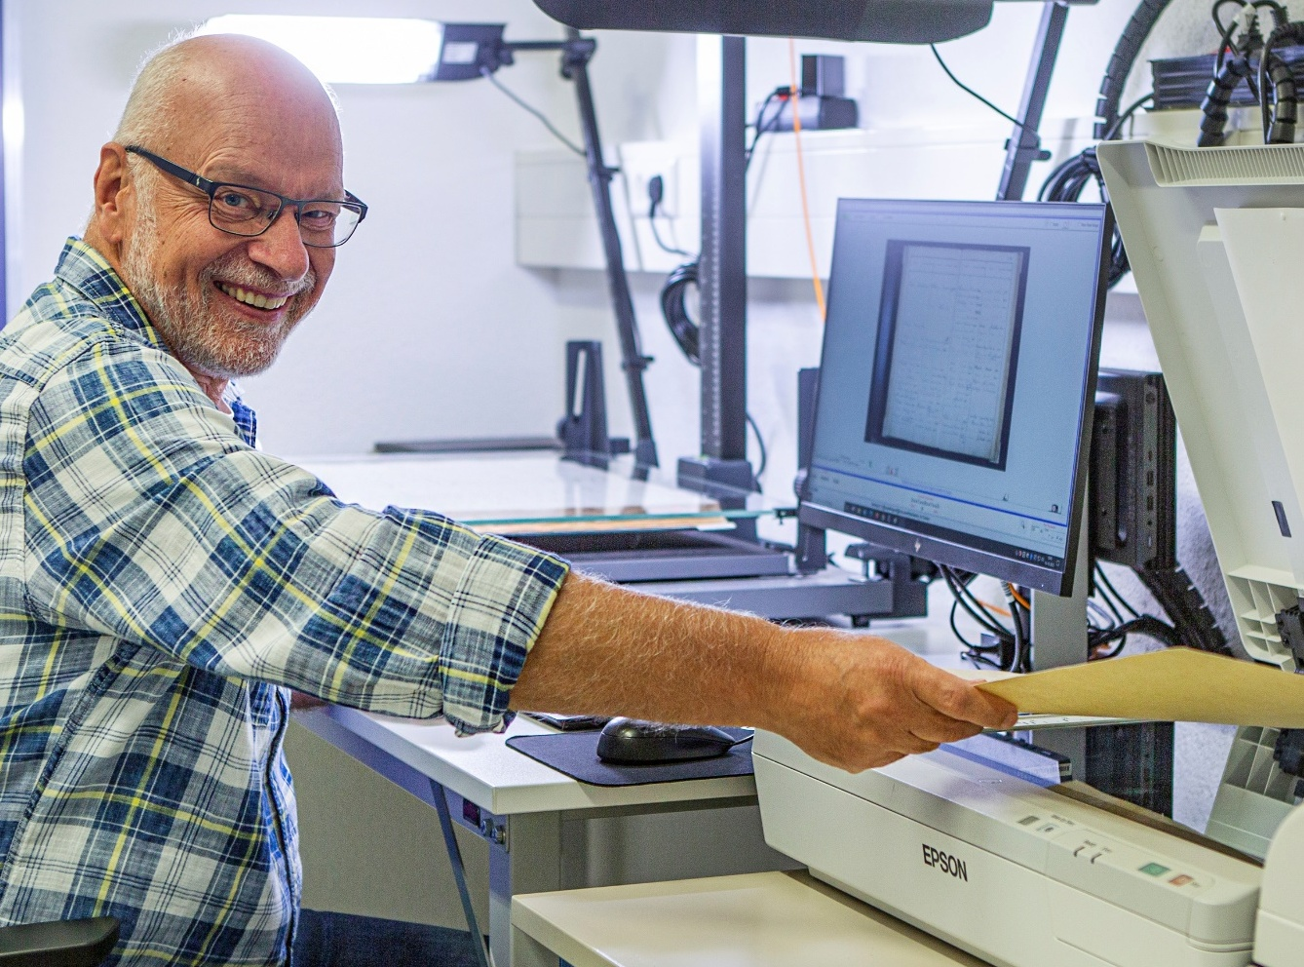
Help je een handje mee met scannen? Het streekarchief scant al veel archiefbronnen, maar we willen meer
Gouda Tijdmachine

Slide 8
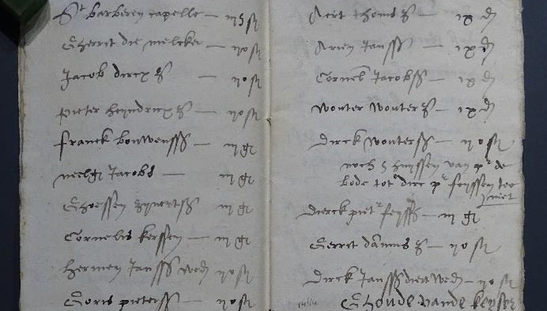
Kun jij dit lezen? We kunnen je hulp gebruiken bij transcriberen van oude bronnen
Gouda Tijdmachine

Slide 9
Wordt vrijwilliger bij
goudatijdmachine.nl

Slide 10
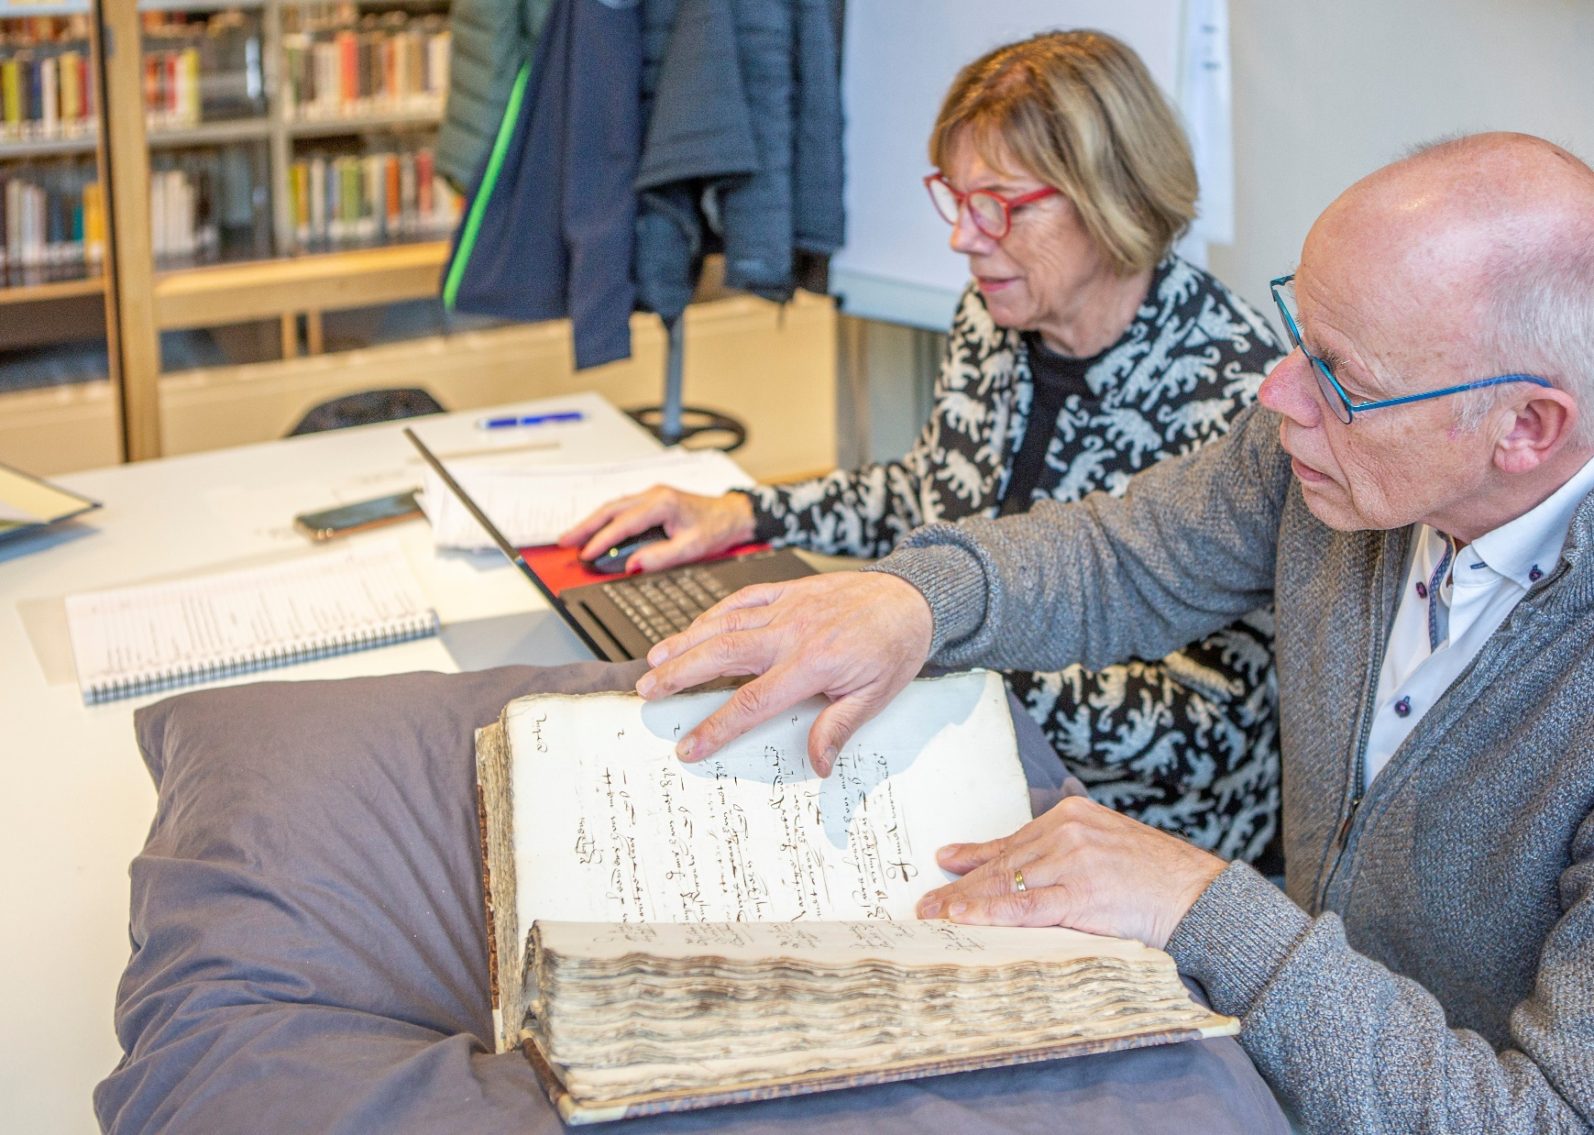
Geïnteresseerd in Goudse archiefbronnen?
We kunnen je hulp gebruiken bij het maken van indexen (=data)
Gouda Tijdmachine

Slide 11
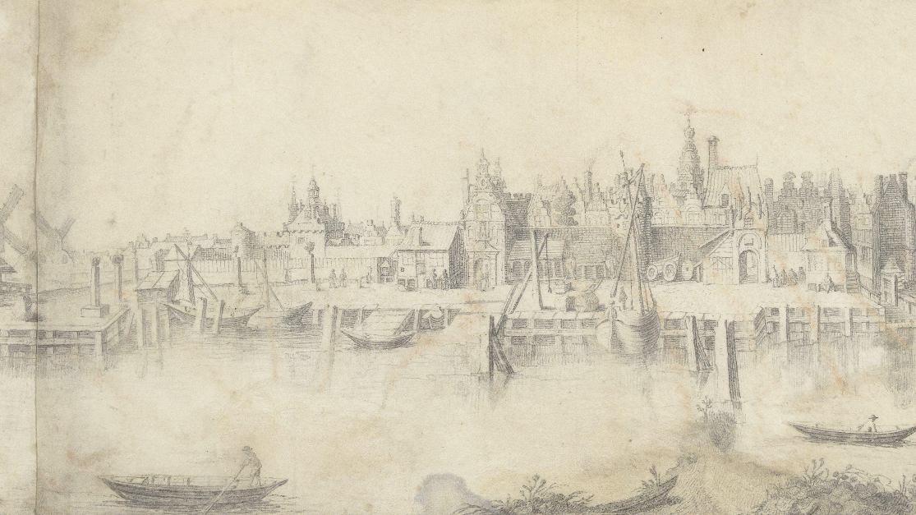
Weet jij welke gebouwen op dit stadsgezicht te zien zijn?
We kunnen je kennis van de Goudse geschiedenis goed gebruiken
Gouda Tijdmachine

Slide 12
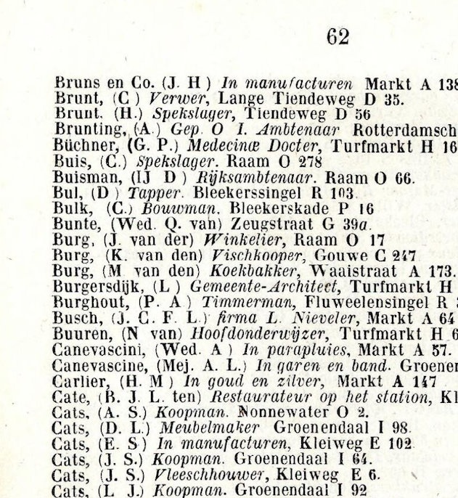
Help je mee om het werk van de computer te controleren?
De vele Goudse adresboeken zijn gedigitaliseerd, maar hebben nog wel een menselijk hand nodig om goede data te krijgen
Gouda Tijdmachine

